Slide 1
物理自動轉珠系統
課 程：嵌入式影像處理
授課教授：陳朝烈
學 生：陳重佑 J108212107
張旭廷 F108112118
呂翊鳴 F108112108

Slide 2
目錄
1.簡介
2.系統架構圖
3.硬體需求
4.軟體分析
5.Breakdown

Slide 3
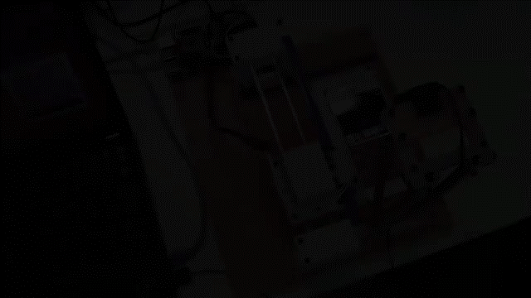
簡介

Slide 4
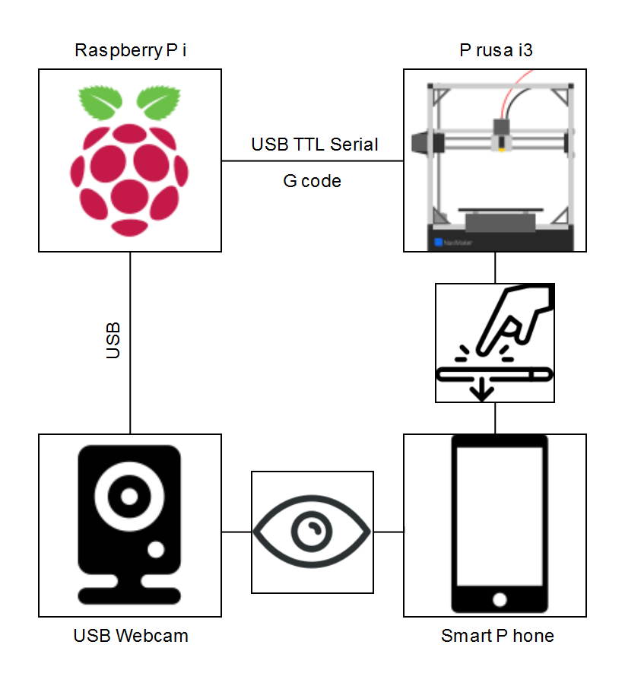
架構圖

Slide 5
硬體需求
主控制器 Raspberry Pi 3B
作業系統：Raspbian
IO介面：USB﹐Uart ﹐TCP
3D列印機 Prusa i3
微控制器：Arduino Mega 2560 w/ A4988
IO介面：Uart
USB Webcam
IO介面：USB
筆記型電腦
IO介面：USB﹐TCP

Slide 6
軟體分析
框架與語言
Python
開源套件
OpenCV
PuzzDraSolver
Universal-G-Code-Sender

Slide 7
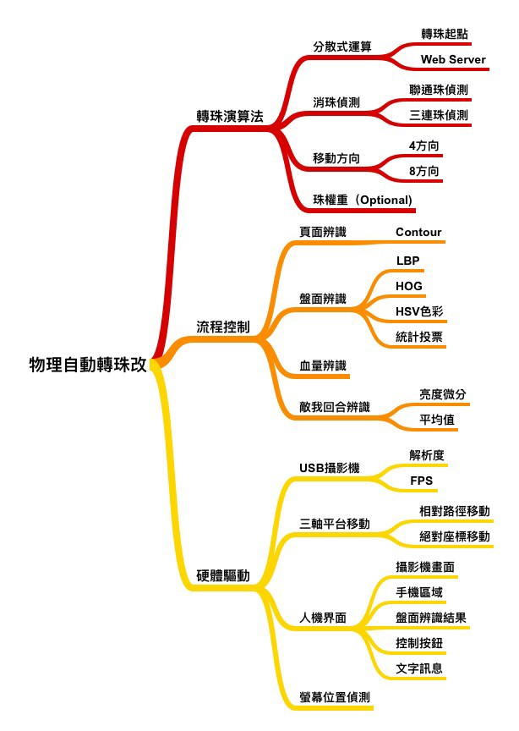
Breakdown

Slide 8
輸入參數
硬體驅動:
接收按鈕事件
照片輸入
路徑位置
影像辨別:
判斷的照片
轉珠演算法:
影像辨識判別完的數據提供演算

Slide 9
輸出參數
硬體驅動:
輸出裁切照片
G Code指令
影像辨別:
一般頁面:輸出要點擊的位置
遊戲頁面:輸出版面狀態、血量狀態
轉珠演算法:
輸出盤面最佳路徑

Slide 10
設計-架構

Slide 11
設計-硬體驅動

Slide 12
設計-影像辨識

Slide 13
設計-WebServer

